Slide 1


Бюджет
Илекского сельсовета
Илекского района
за 2021
год
Доходы
Расходы
Бюджет

Slide 2


Ключевые задачи:
Повышение эффективности бюджетной политики
Обеспечение устойчивости и сбалансированности бюджетной системы в целях гарантированного исполнения действующих и принимаемых расходных обязательств
Соответствие финансовых возможностей Ленинского сельского поселения ключевым направлениям развития
Повышение роли бюджетной политики для поддержки экономического роста
Повышение прозрачности и открытости бюджетного процесса

Slide 3

Основные параметры бюджета Илекского сельсовета за 2021 год
Доходы
Расходы
82471,9
82125,2
Налоги на доходы физических лиц
14049,5
13426,4
Общегосударственные вопросы
Акцизы
5418,9
Безвозмездные поступления
54084,5
Национальная оборона
509,8
Налог на совокупный доход
663,8
Национальная безопасность и правоохранительная деятельность
1009,2
Штрафы, санкции, возмещение
ущерба
125,5
Национальная экономика
27739,8
Доходы от использовании имущества муниципальной и государственной собственности
57,5
ЖКХ
31001,4
Доходы от продажи материальных и нематериальных активов
129,2
Культура, кинематография
4091,8
Налог на имущество
7920,8
Доходы от оказания платных услуг и компенсации затрат государства
Социальная политика
20,0
4,6
Прочие неналоговые доходы
17,6
Физическая культура и спорт
4326,8

Slide 4
Основные параметры бюджета Илекского сельсовета в 2021 году
тыс.руб.
Показатель | 2018 | 2019 | Темп роста, % | 2020 | 2021 | Темп роста, %
I. Доходы, всего | 57816,0 | 86057,6 | 148,8 | 52871,3 | 82471,9 | 155,99
из них:
Налоговые и неналоговые доходы | 25759,1 | 27563,8 | 107,01 | 28087,7 | 28387,4 | 101,07
Безвозмездные поступления из областного бюджета | 32056,9 | 58493,9 | 182,47 | 24783,6 | 54084,5 | 218,23
II. Расходы, всего | 52060,2 | 91896,0 | 176,52 | 50498,3 | 82125,2 | 162,63
III. Дефицит (-), профицит (+) | +5755,8 | -5838,44 | 101,44 | +2373,0 | +346,75 | 14,6
IV. Источники финансирования дефицита | 0 | 0 |  | 0 | 0

Slide 5
Доходы бюджета Илекского сельсовета в 2021 году

Slide 6
Налоговые доходы бюджета Илекского сельсовета в 2021 году
Доходная часть бюджета муниципального образования Илекский сельсовет в 2021 году составила 82 471 937 руб. 35 коп.
Доходная часть бюджета формируется за счет налоговых и неналоговых платежей и сборов со всех уровней бюджетов.
Сумма налоговых и неналоговых доходов составила 28 387 402 руб. 72 коп., что составило 102,3% от плановых показателей.
Сумма безвозмездных поступлений от других бюджетов бюджетной системы Российской Федерации составила 54 084 534 руб. 63 коп. Из них:
из областного бюджета были получены субсидии в сумме
- 10 085 873 руб. 00 коп. на капитальный ремонт и ремонт автомобильных дорог общего пользования;
- 3 500 000 руб. 00 коп. на обеспечение комплексного развития сельских территорий;
- 11 645 000 руб. 00 коп. на софинансирование капитальных вложений в объекты муниципальной собственности.
из бюджета Илекского района получена дотация в сумме 4 300 000 руб. на создание инфраструктуры для возможности проведения тестирования населения в соответствии со Всероссийским физкультурно-спортивным комплексом «Готов к труду и обороне».

Slide 7
Неналоговыые доходы Илекского сельсовета в 2021 году
Прочие неналоговые поступления – 17,6 тыс. руб.
Доходы от продажи материальных и нематериальных активов - 129,2 тыс. руб.
Доходы от оказания платных услуг и компенсации затрат государства - 4,6 тыс. руб.
Доходы от использования имущества, находящегося в муниципальной собственности - 57,5 тыс. руб.
Штрафы, санкции, возмещение ущерба – 125,5 тыс. руб.

Slide 8
Безвозмездные поступления бюджета Илекского сельсовета в 2021 году
Безвозмездные перечисления – 54084,5 тыс. руб.
Дотации - 24224,0 тыс.руб.
Субсидии – 25050,7 тыс. руб.
Субвенции – 509,8 тыс. руб.
Иные межбюджетные трансферты – 4300,0 тыс. руб.

Slide 9
Расходы бюджета Илекского сельсовета в 2021 году

Slide 10
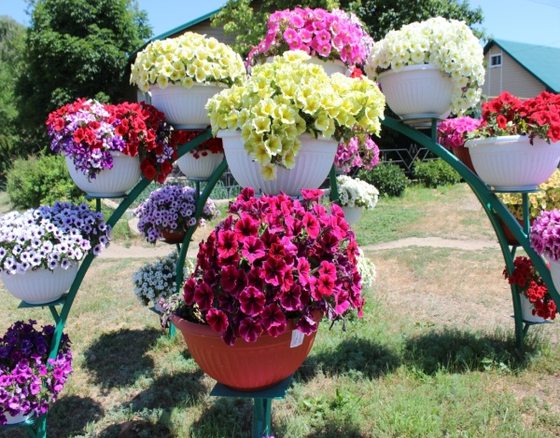
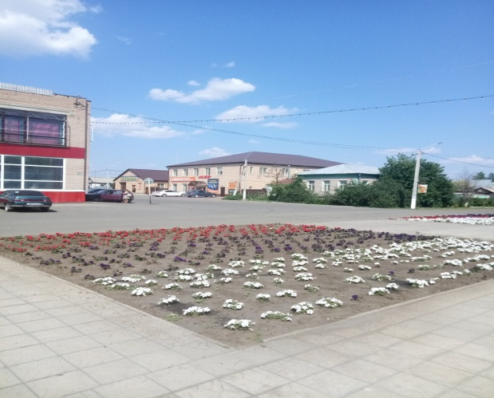
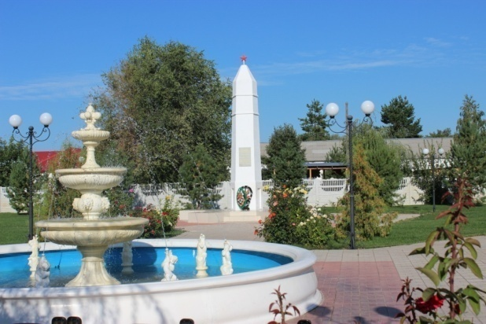
Расходная часть бюджета муниципального образования Илекский сельсовет в 2021 году составила 82 125,2 тыс. руб. В том числе:
Общегосударственные вопросы в сумме 13 426,4 тыс. руб.;
Национальная оборона в сумме 509,8 тыс. руб.;
Организация пожарной безопасности на территории Илекского сельсовета в сумме 702 тыс. руб.;
Подготовка и проведение мероприятий, направленных на предупреждение и ликвидацию последствий чрезвычайных ситуаций в сумме 242,7 тыс. руб.;
Обеспечение безопасности населения в сумме 64,6 тыс. руб.
Дорожный фонд в сумме 27 650,0 тыс. рублей;
Реализация полномочий по подготовке и утверждению документации по планировке территории в сумме 89,8 руб.;
Коммунальное хозяйство в сумме 12 691,0 тыс. руб.;
Благоустройство в сумме 18 310,4 тыс. руб.;
Культура в сумме 4 091,8 тыс. руб.;
Социальное обеспечение населения в сумме 20,0 тыс. руб.;
Физическая культура и спорт в сумме 4 326,8 тыс. руб.

Slide 11
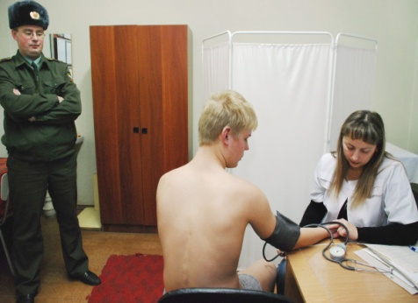
Расходы Илекского сельсовета в области национальной обороны в 2021 году
По состоянию на 01.01.2022 на воинском учете состоит
2160 человек
В ряды вооруженных сил призваны 260 человек
Первичный воинский учет на территориях, где отсутствуют военные комиссариаты за счет средств федерального бюджета – 509,8 тыс. руб.;

Slide 12
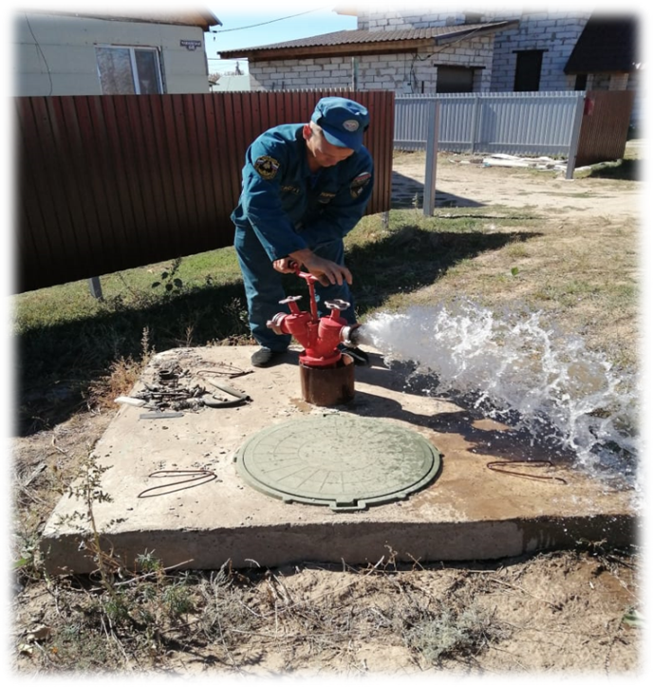
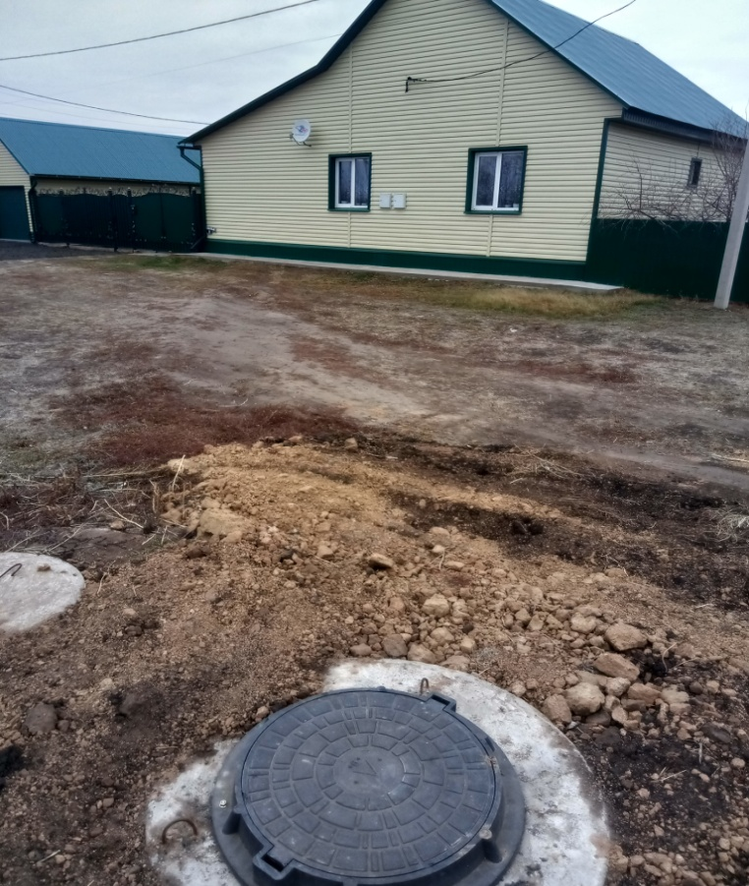
Расходы Илекского сельсовета в области пожарной безопасности в 2021 году
Организация пожарной безопасности на территории Илекского сельсовета в сумме 702 тыс. руб.;
Подготовка и проведение мероприятий, направленных на предупреждение и ликвидацию последствий чрезвычайных ситуаций в сумме 242,7 тыс. руб.;
Обеспечение безопасности населения в сумме 64,6 тыс. руб.
В целях обеспечения пожарной безопасности в границах населенных пунктов МО постоянно находятся в рабочем состоянии 40 пожарных гидрантов

Slide 13
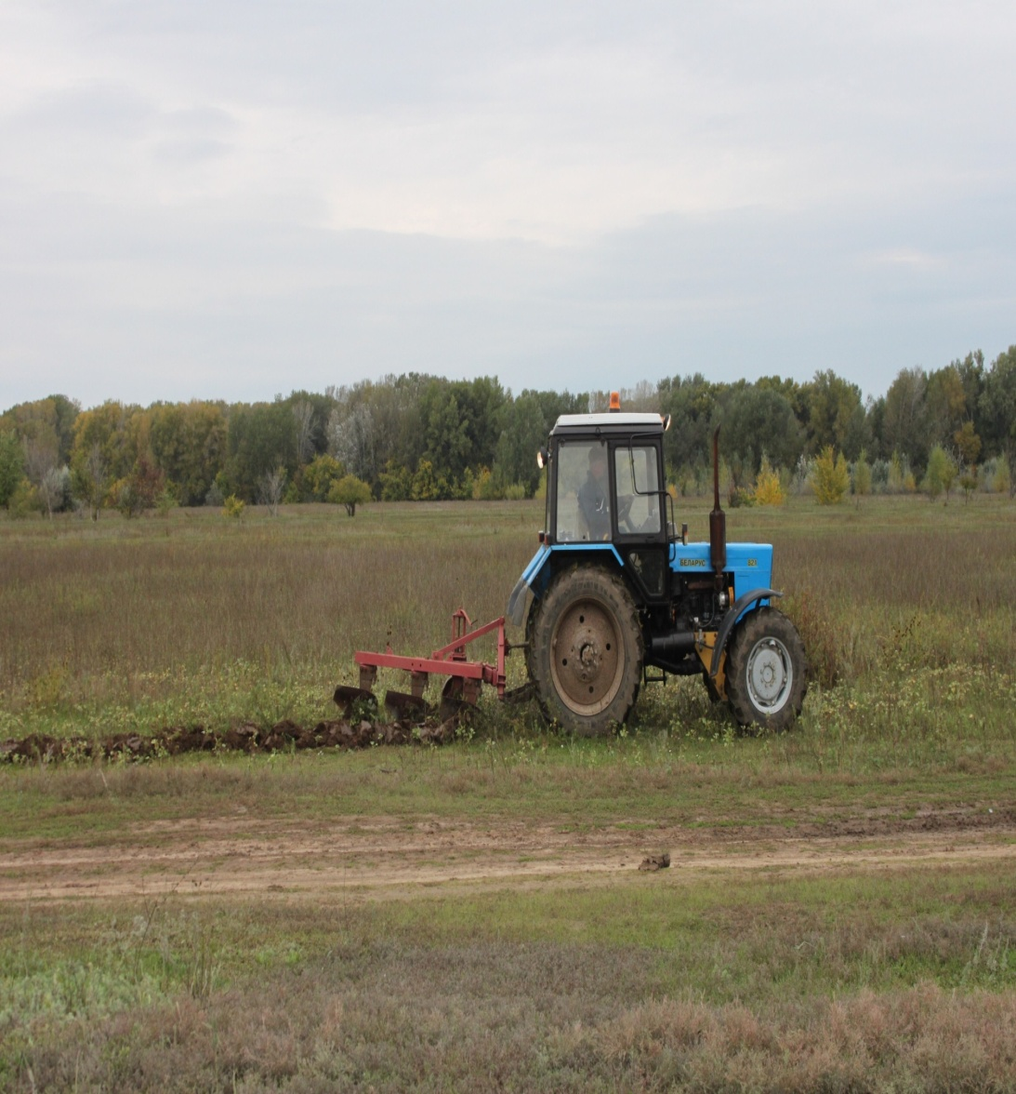
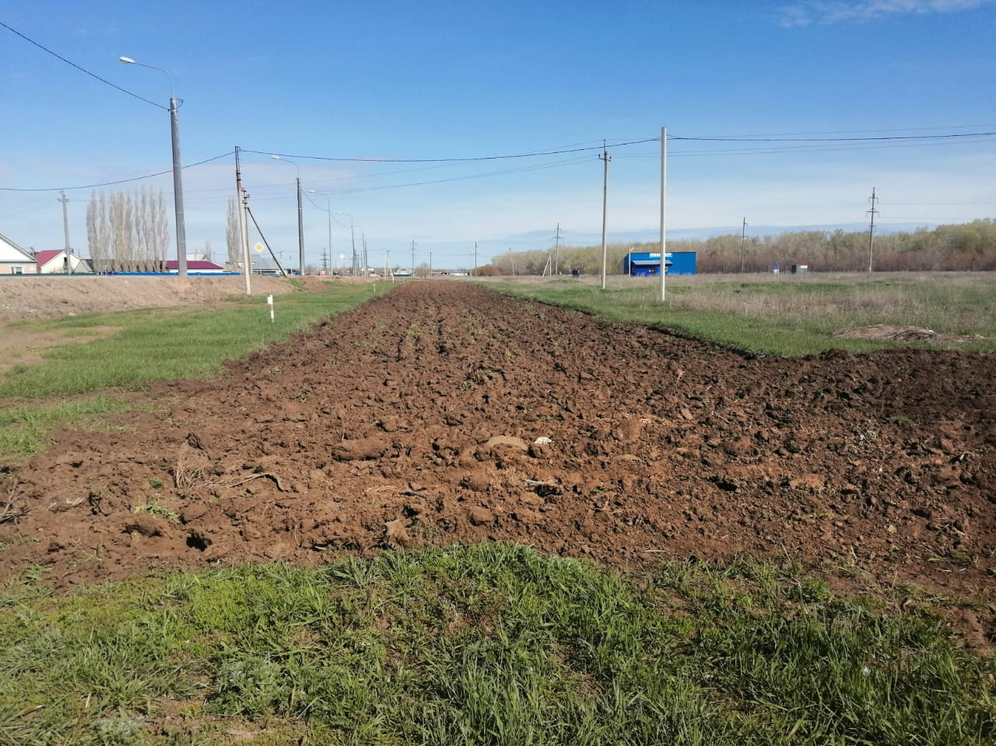
Профилактика пожарной безопасности

Slide 14
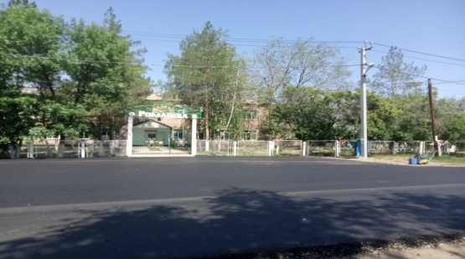
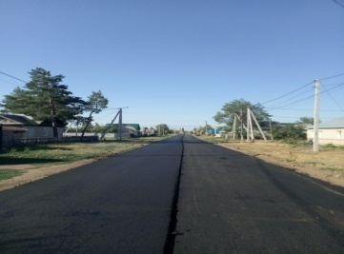
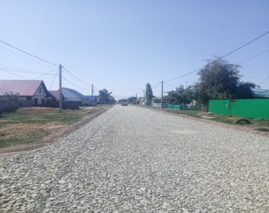
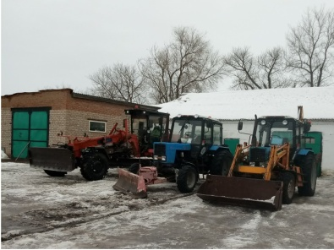
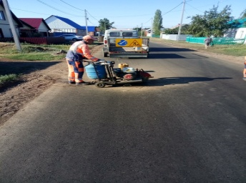
Расходы на дорожное хозяйство Илекского сельсовета в 2021 году
Территория сельсовета состоит из 116 улиц, переулков и проездов, общей протяженностью 101 км., из которых 59 км. С асфальтовым покрытием.
В отчетном периоде были произведены следующие мероприятия:
В рамках реализации мероприятий муниципальной программы «Дорожная деятельность в отношении автомобильных дорог местного значения в границах населенных пунктов поселения и обеспечение безопасности дорожного движения на них», были проведены работы по:
Капитальному ремонту асфальтобетонного покрытия по ул. Дзержинского в сумме 3 106 ,1 тыс. руб.;
Ремонту асфальтобетонного покрытия по ул. Павлика Морозова в сумме 1 526 ,1 тыс. руб.;
Капитальному ремонту асфальтобетонного покрытия по ул. Краснокутская (от дома №131 до ул. Юбилейная) в сумме 6 750, 3 тыс. руб.;
Ямочному ремонту асфальтобетонного покрытия дорог с. Илек в сумме 729,7 тыс. руб.;
Профилированию в весенне-осенний период всех грунтовых дорог сел Илек и Шутово в сумме 385,3 тыс. руб.;
Электроэнергии уличного освещения и ремонту светильников уличного освещения в сумме 5 061,4 тыс. руб.;
Проведена замена ламп на фонарях уличного освещения в количестве 185 штук, отремонтировано 57 светильников, установлено 16 новых светодиодных фонарей .
Администрацией МО Илекский сельсовет продолжаются работы по модернизации уличного освещения, устанавливаются новые светодиодные фонари, которые позволят экономить на потреблении электроэнергии.
Всего на эти цели в 2021 году затрачено 595,5 тыс. руб.
Прочим услугам по содержанию дорог в сумме 1 022,8 тыс. руб.
В целях обеспечения безопасности дорожного движения все имеющиеся средства регулирования движения поддерживаются в надлежащем состоянии. Проводилась окраска всех действующих пешеходных переходов путем нанесения термопластика. На эти цели израсходовано 115, 2 тыс. руб.
Имеющиеся устройства искусственных неровностей содержатся в надлежащем состоянии. Всего в 2021 году заменено 18 дорожных знаков, изготовлено и установлено 22 знака. На эти цели израсходовано 310 тыс. руб.
Также в 2021 году было приобретено и установлено перильное ограждение пешеходных переходов по ул. Токмаковская и ул. Садовая на сумму 1 370,3 тыс. руб.
В зимний период силами работников МУП «Илекский Коммунальщик», который является основным исполнителем работ по содержанию автомобильных дорог с. Илек и с. Шутово, проводятся работы по расчистке уличных дорог от снежного покрова, их обработке песко-соляной смесью, вывозу снега. На эти цели израсходовано 7 272,7 тыс. руб.

Slide 15
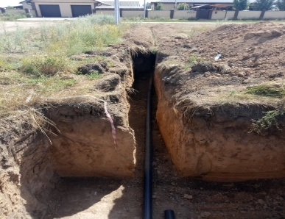
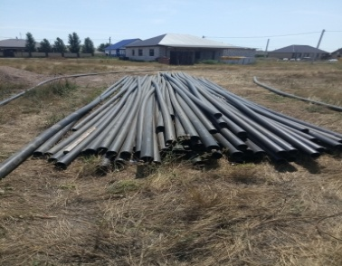
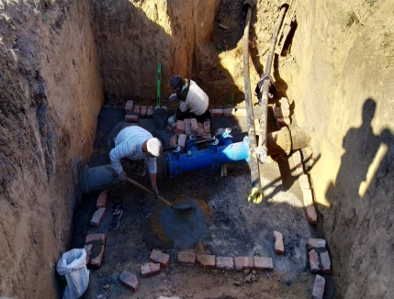
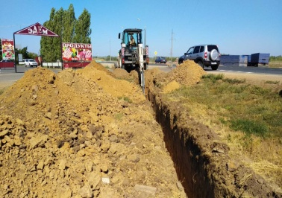
Расходы на коммунальное хозяйство Илекского сельсовета в 2021 году
На коммунальное хозяйство в 2021 году было выделено 12 691 033 руб. В том числе:
Ремонт и содержание объектов водоснабжения в сумме 730 790 руб., в том числе гидродинамическая очистка скважин №1, №5, №10 в сумме 450 000 руб., текущий ремонт объектов водоснабжения в сумме 119 344 руб., прочие услуги в сумме 161 446 руб.
Ремонт и содержание объектов водоотведения в сумме 32 875 руб., в том числе ремонт и прочистка центральной канализации в сумме 23 054 руб., демонтаж и монтаж люка смотровых колодцев в сумме 9 821 руб.
Ремонт и содержание объектов теплоснабжения в сумме 6 883 руб. По данной статье произведены затраты на взносы на капитальный ремонт объектов муниципальной собственности.
Газификация территории поселения в сумме 101 020 руб., в том числе техническое обслуживание и ремонт сетей газопотребления и газораспределения в сумме 19 283 руб., прочие услуги в сумме 81 737 руб.
В рамках национального проекта «Жилье» были произведены работы по строительству сетей водоснабжения по ул. Черненко, ул. Транспортная, ул. Культурная, ул. Крымская, ул. Каспийская, ул. Яицкая, ул. Речная с. Илек. На данные цели были израсходованы денежные средства в сумме 11 819 440 руб. из которых 11 464 857 руб. средства областного бюджета, 354 583 руб. – средства местного бюджета. В рамках данного проекта было построено 3,941 км. сетей водоснабжения.

Slide 16
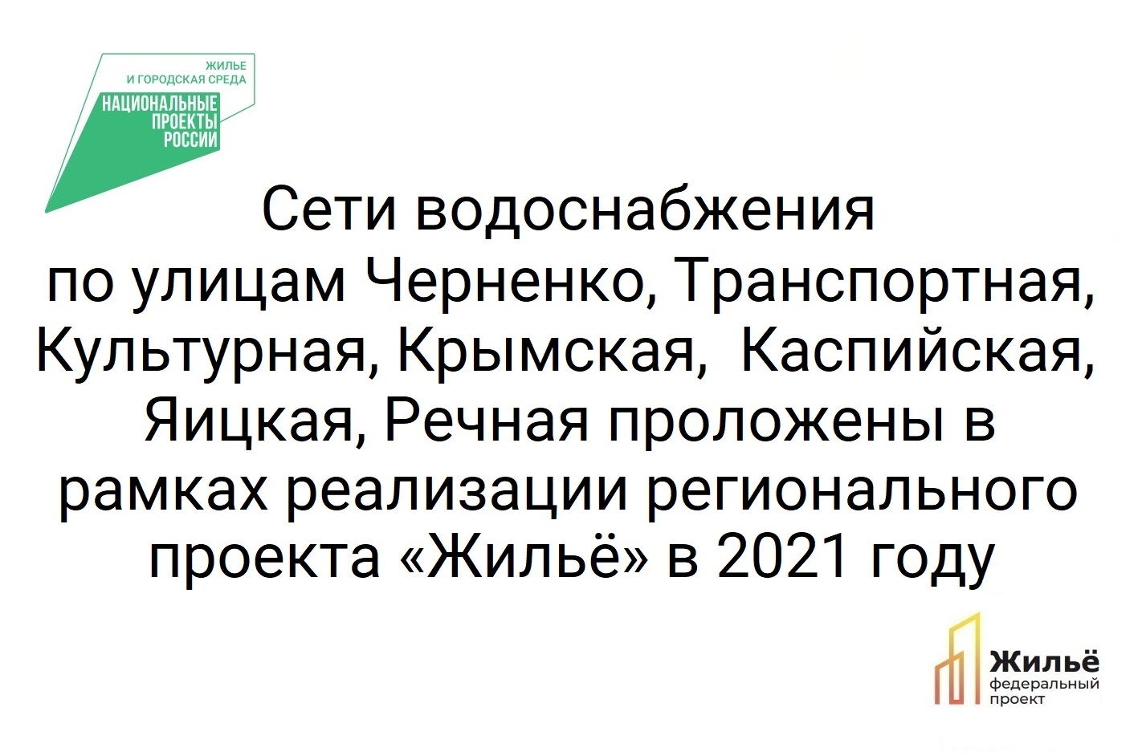

Slide 17
Расходы на благоустройство Илекского сельсовета в 2021 году
На благоустройство в 2021 году было выделено 18 310,4 тыс. руб. В том числе:
Освещение парков и скверов в сумме 37,7 тыс руб.;
Озеленение территории муниципального образования в сумме 1 771,7 тыс. руб., в том числе приобретено и высажено 14 031 корень цветов на сумму 440 240 руб., услуги по доставке и высадке цветов в сумме 424 ,2 тыс. руб., подготовка почвы, полив и прополка цветочных клумб в сумме 615,1 тыс. руб. Также в 2021 году была проведена работа по замене газона на стадионе в сумме 292,2 тыс. руб.
Уборка территории в сумме 2 990,5 тыс. руб., в том числе произведен выкос сорной растительности по улицам с. Илек на площади 949 550 м² на сумму 1 437,2 тыс. руб., уборка мусора с улиц с. Илек в сумме 1 553,3 тыс. руб.
Содержание детских спортивных площадок в сумме 41,9 тыс. руб.
Прочие мероприятия по благоустройству в сумме 8 393,5 тыс. руб., в том числе:
- уборка парков и скверов с. Илек от снега и мусора в сумме 911,3 тыс. руб.;
- санитарное содержание площадок ТКО в сумме 1 768,9 тыс. руб.;
- расчистка полигона ТБО в сумме 412,1 тыс. руб.;
- изготовление, монтаж и демонтаж баннеров в сумме 222,3 тыс. руб.;
- проведен ремонт центральной арки на ул. Чапаевская и стелы на въезде с. Илек на сумму 136,0 тыс. руб.;
- содержание мест захоронения (поддержание порядка на православном кладбище) в сумме 155,2 тыс. руб.;
- поддержание порядка на стадионе «Победа» в сумме 835,4 тыс. руб.;
- поддержание порядка в парке отдыха «Летний» в сумме 671,3 тыс. руб.;
- поддержание порядка в парке возле районного Дома культуры «Урал» в сумме 416,7 тыс. руб.;
- подготовка основания для площадки ГТО в сумме 705,1 тыс. руб.;
- подготовка к празднованию Нового года в сумме 1 641, 0 тыс. руб. (установка елки, устройство ледяного городка и катка на центральной площади, установка световых иллюминаций и прочее);
- прочие мероприятия в сумме 518,1 тыс. руб.
В рамках региональной программы «Комплексное развитие сельских территорий» в 2021 году была установлена детская спортивная площадка на стадионе «Победа» в сумме 2 175,0 тыс. руб., в том числе из федерального бюджета было выделено 1 440,0 тыс. руб., из областного бюджета 60,0 тыс. руб., из местного бюджета 667,4 тыс. руб., внебюджетные источники 7 ,6 тыс. руб.
Также в рамках данной программы в 2021г. было обустроено 58 площадок ТКО на сумму 2 900,0 тыс. руб., в том числе из федерального бюджета было выделено 1 920,0 тыс. руб., из областного бюджета 80,0 тыс. руб., из местного бюджета 890,0 тыс. руб., внебюджетные источники 10,0 тыс. руб.

Slide 18
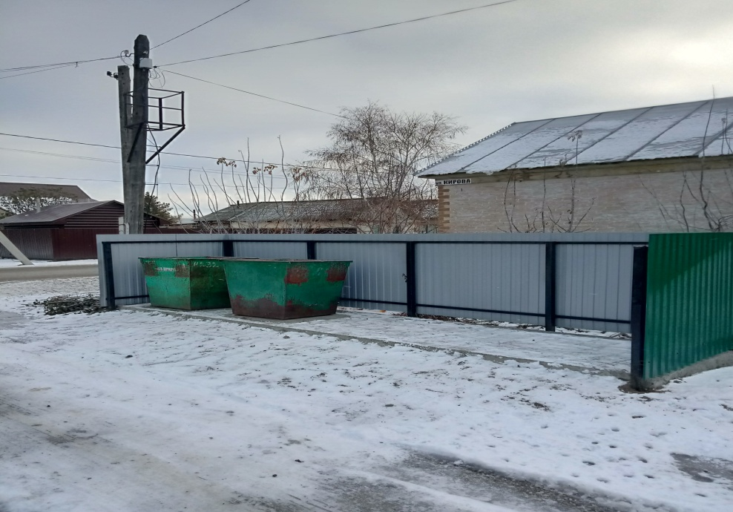
Устройство контейнерных площадок на территории Илекского сельсовета
200
контейнерных площадок накопления ТКО
400
контейнеров
В рамках региональной программы
«Комплексное развитие сельских территорий» обустроено 58 площадок

Slide 19
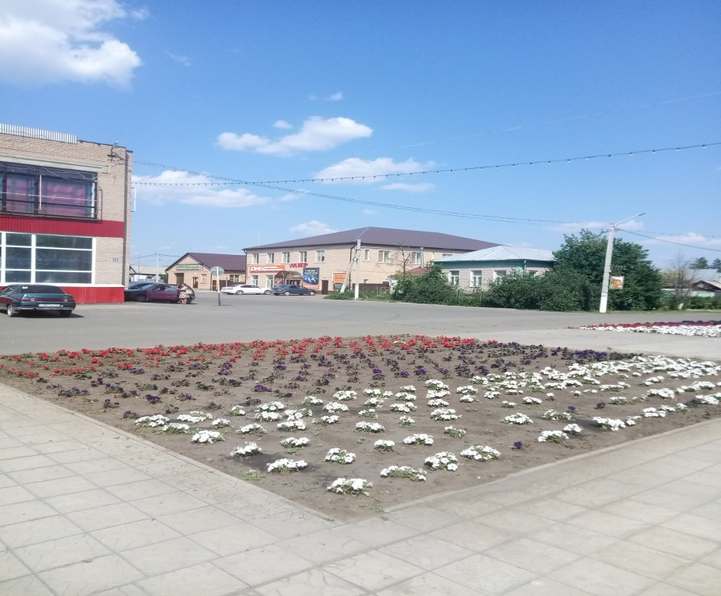

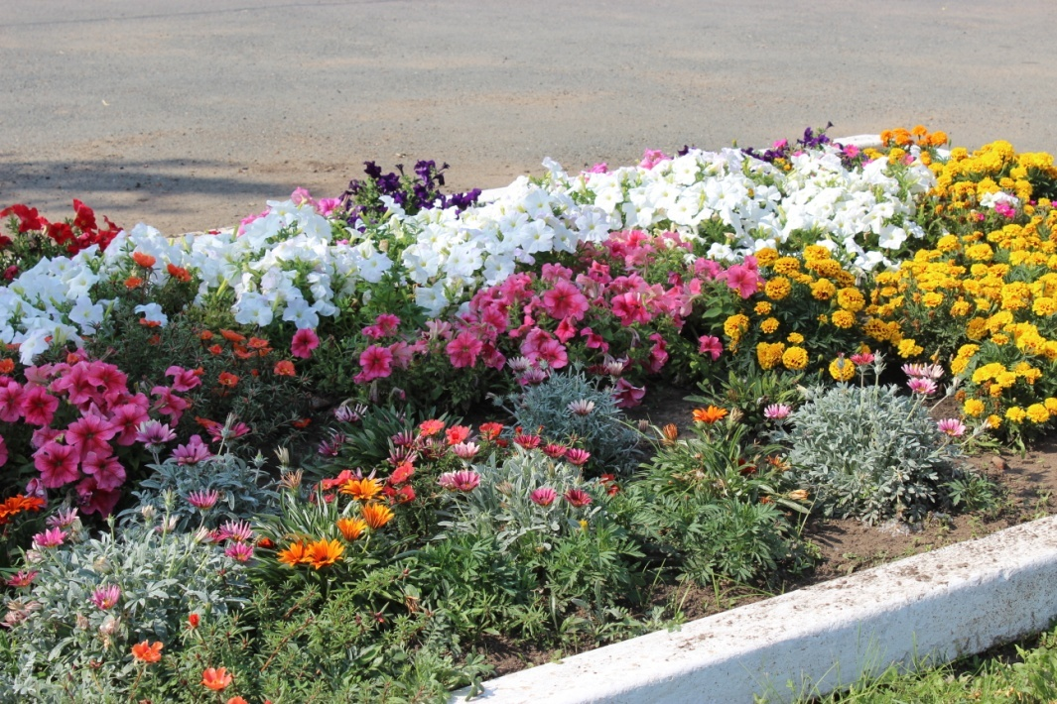
14000 корней цветов
31 цветочная клумба
14 малых архитектурных форм с цветочными кашпо

Slide 20
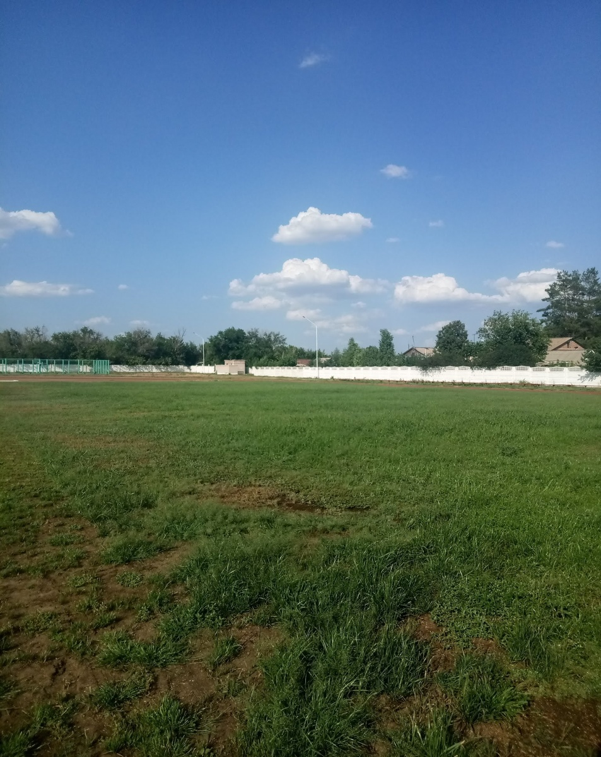
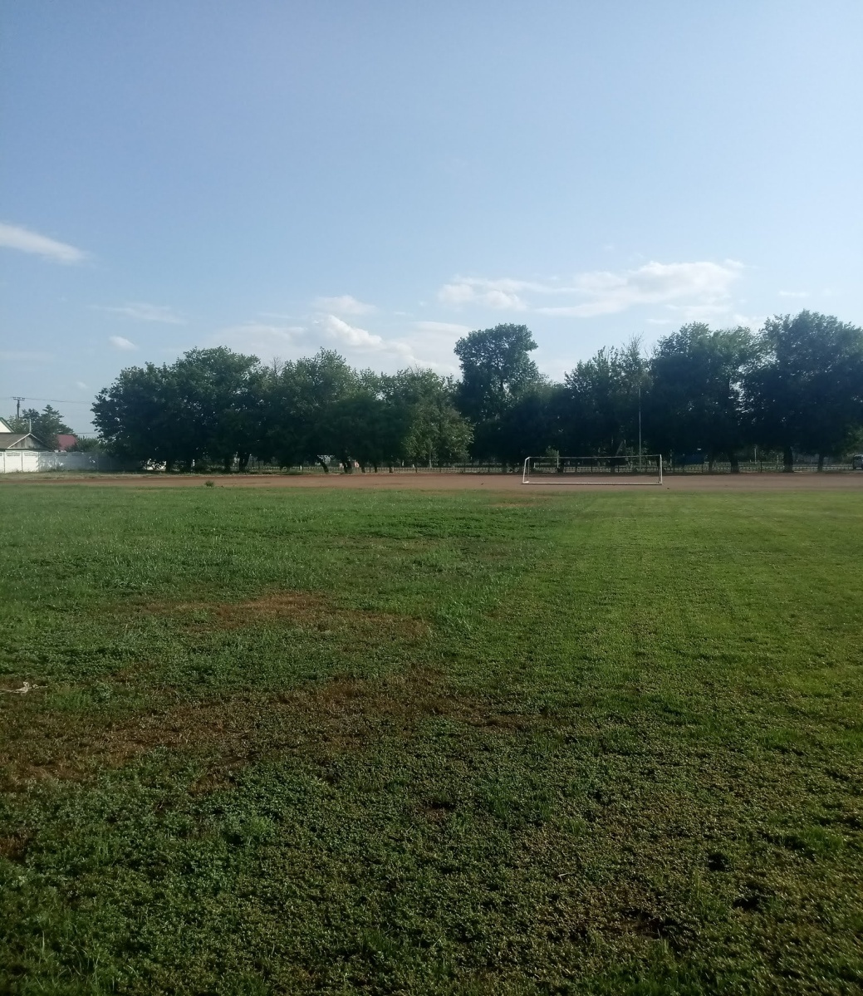
Замена газона на стадионе «Победа»

Slide 21
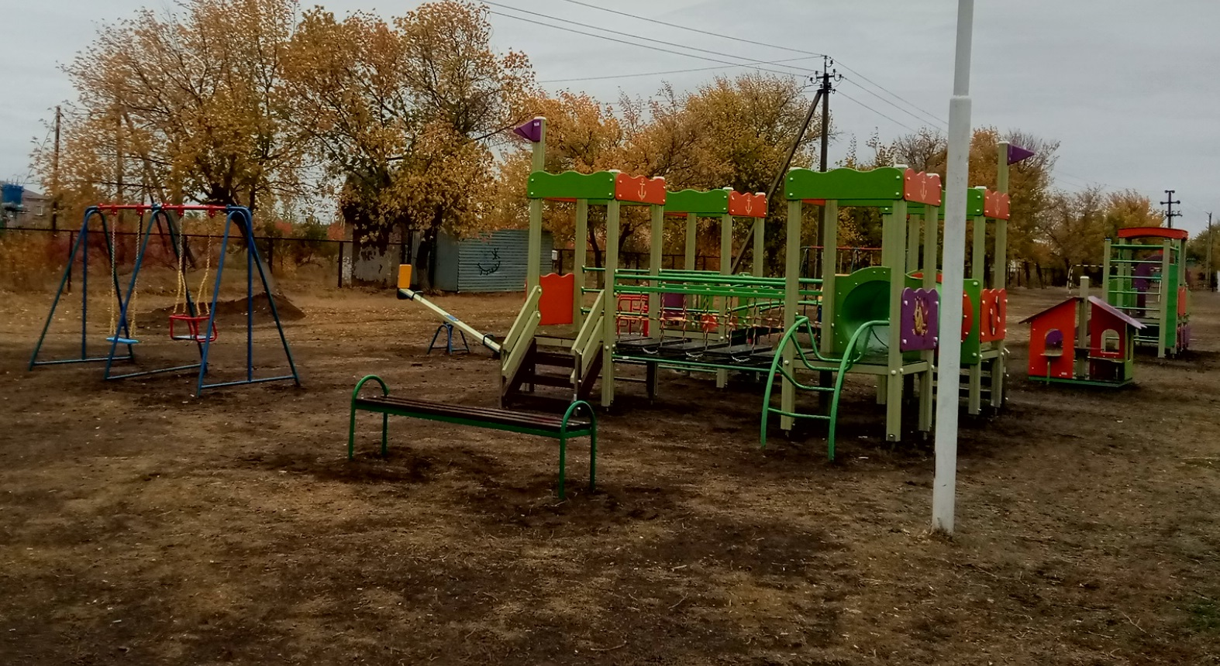
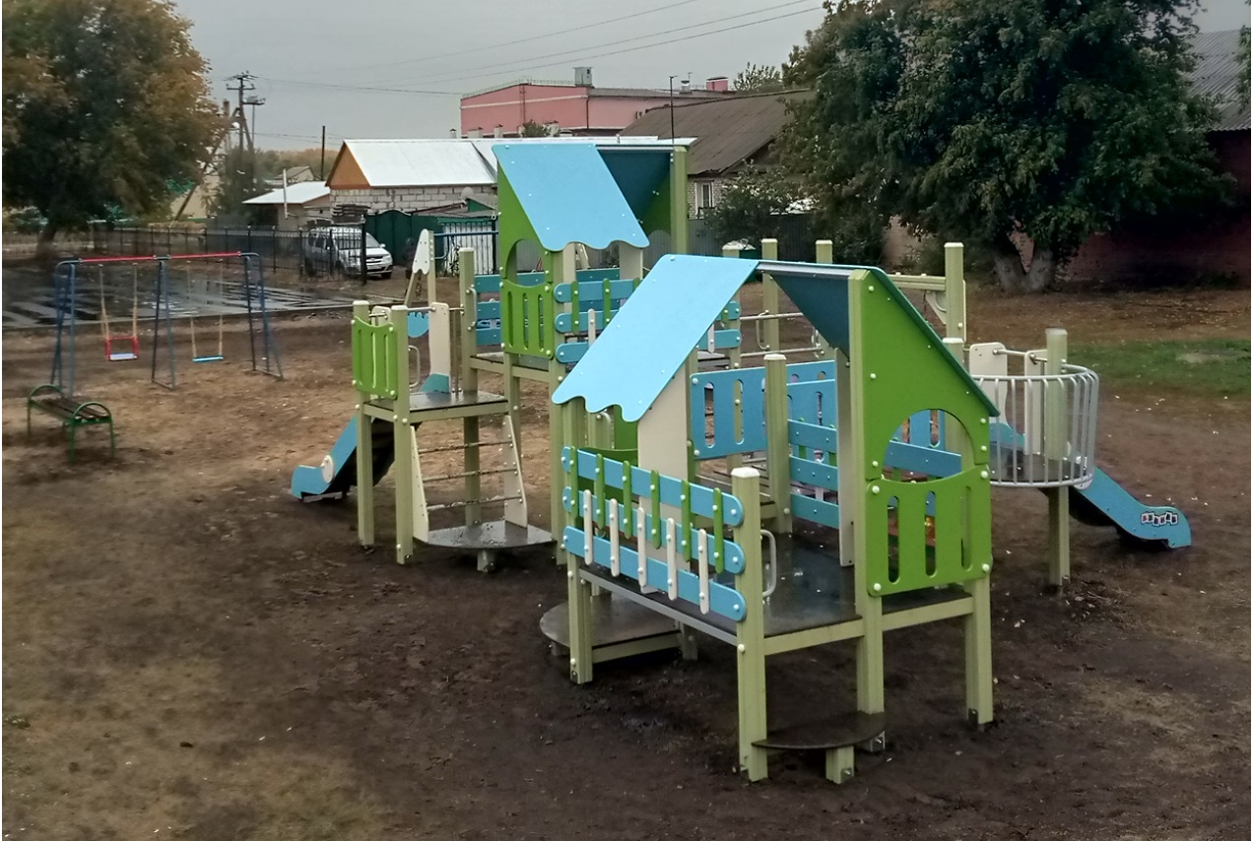
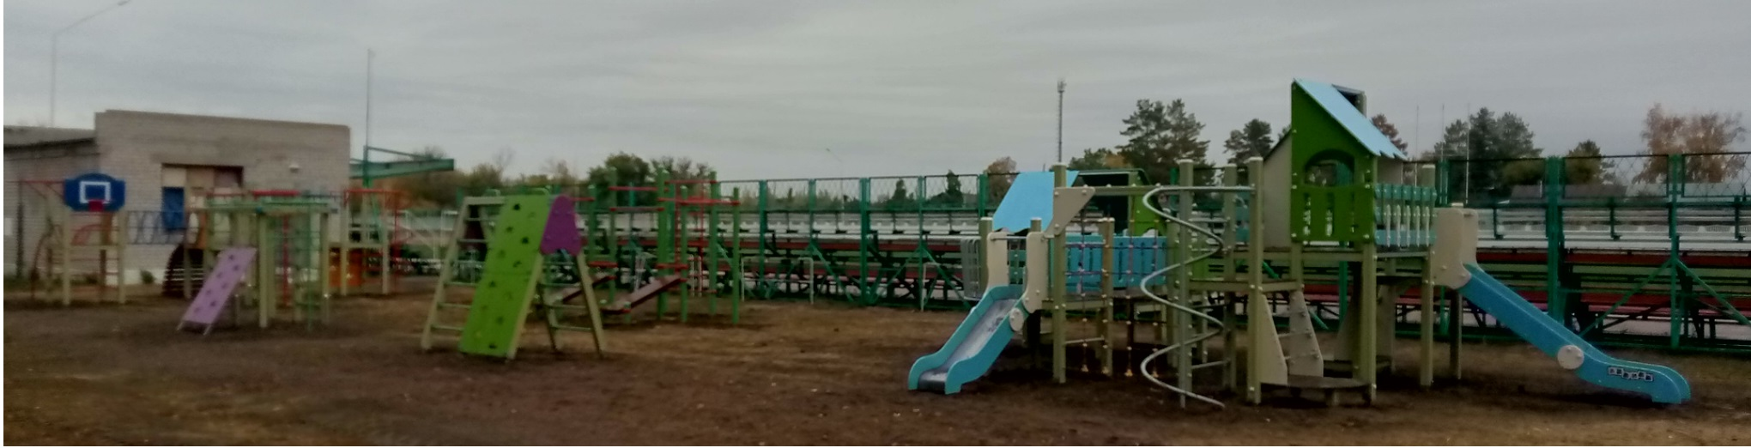
Детская площадка на стадионе «Победа»

Slide 22
Расходы в области физической культуры и спорта Илекского сельсовета в 2021 году
На территории Илекского сельсовет функционируют Физкультурно-оздоровительный комплекс, стадион «Победа, Детская юношеская спортивная школа. В зимнее время обустраиваются катки.
В 2021 году на проведение физкультурно-оздоровительных и спортивных мероприятий было выделено 26 770 руб.
На территории стадиона «Победа» обустроена площадка для возможности проведения тестирования населения в соответствии со Всероссийским физкультурно-спортивным комплексом «Готов к труду и обороне». На эти цели было израсходовано 4 300 000 руб. Данные средства были выделены из бюджета Илекского района.

Slide 23
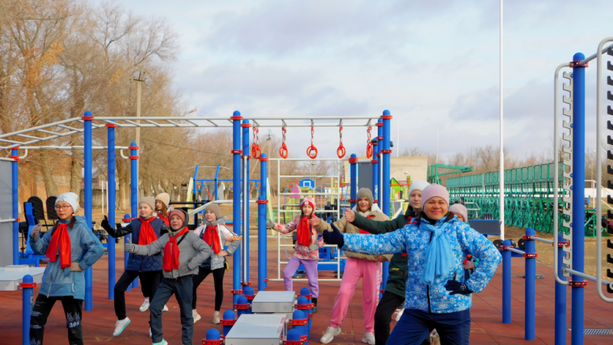
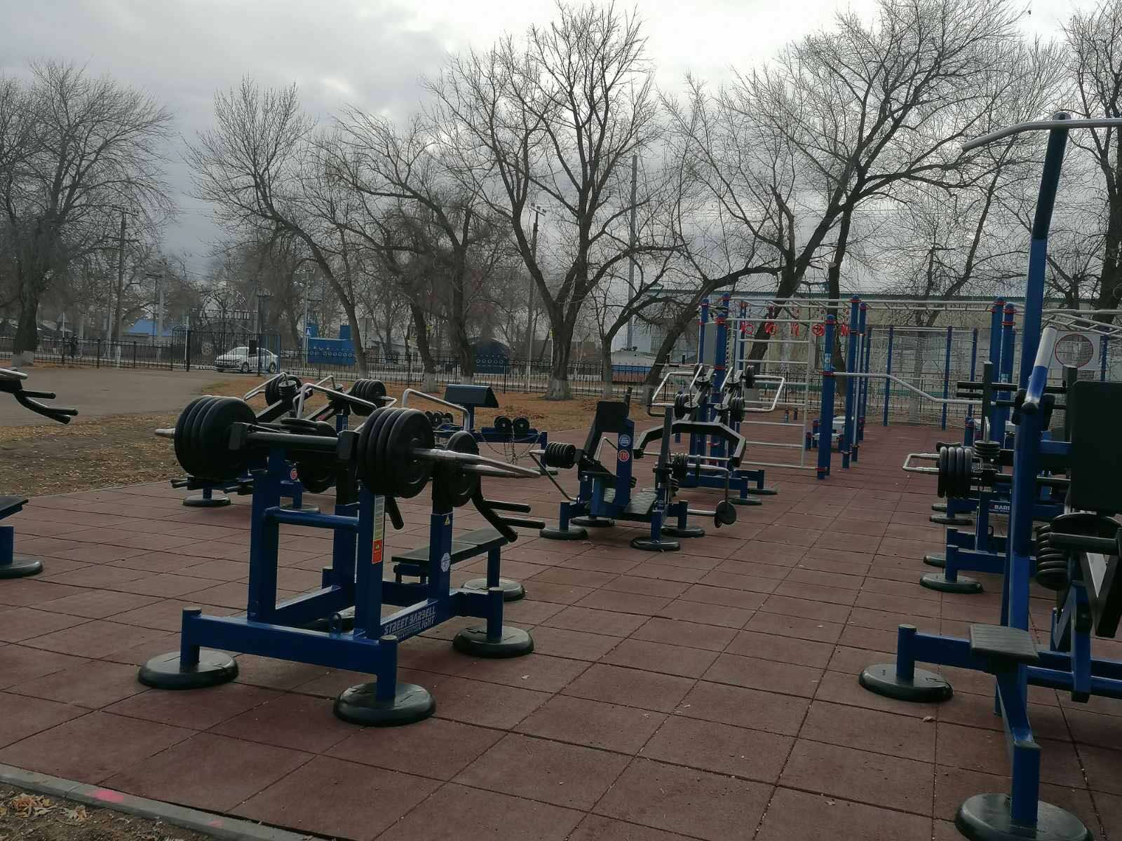
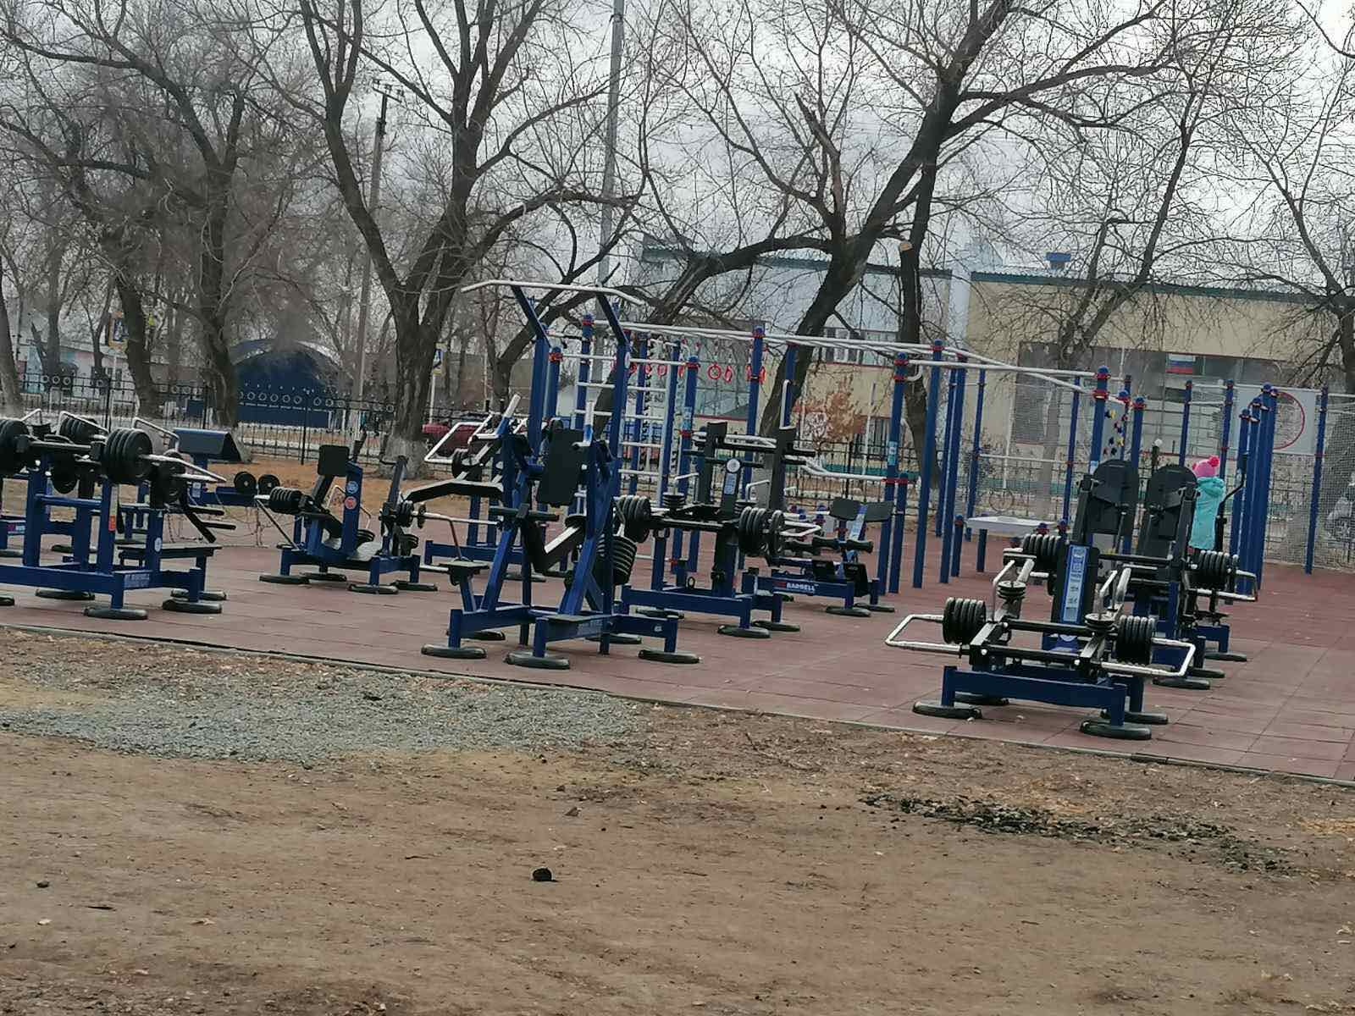
Площадка
«Готов к труду и обороне» на стадионе
«Победа»

Slide 24

Общегосударственные расходы Илекского сельсовета в 2021 году
За 2021 год расходы на общегосударственные вопросы составили 13426,45 тыс.рублей, или 94,6% от плановых назначений. По сравнению с расходами, произведенными в 2020 году увеличение составило 2450,45 тыс. рублей или на 22,3%. В 2021 году расходы на содержание органов местного самоуправления составили 5797,4 тыс. рублей, при утвержденном Правительством области нормативе формирования расходов на содержание органов местного самоуправления в сумме 9017,8 тыс. рублей. Экономия составила 3235,1 тыс. рублей.

Slide 25
СПАСИБО ЗА ВНИМАНИЕ!!!

